Slide 1
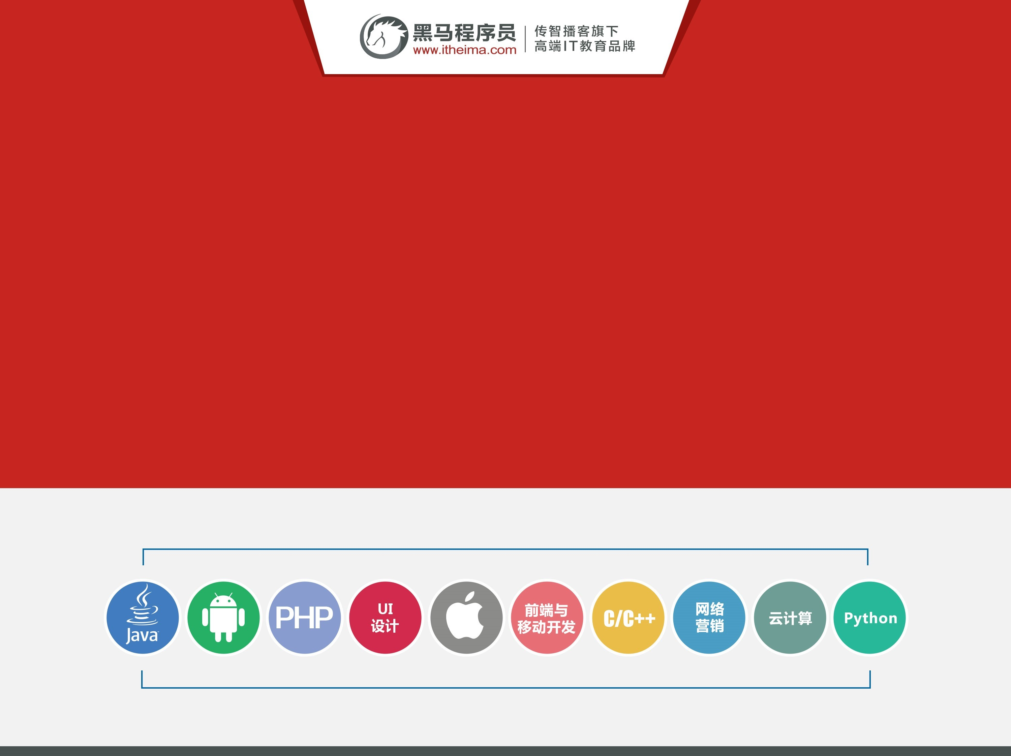
Java核心之集合

Slide 2
课程内容
集合框架
List集合

Slide 3
集合框架
对象数组的概述和使用
集合的由来及其体系图
Collection集合的基本功能测试
集合遍历之集合转数组遍历
Collection集合带All功能测试
集合遍历之迭代器遍历
迭代器的原理及源码解析

Slide 4
对象数组的概述和使用
课程一信息
课程长度：13分10秒
课程名称： 01_集合框架(对象数组的概述和使用).avi
课程难度：正常 （难、正常）
掌握程度：掌握
总结与补充
数组和集合存储引用数据类型,存的都是地址值。

Slide 5
集合的由来及集合继承体系图
课程一信息
课程长度：14分53秒
课程名称： 02_集合框架(集合的由来及集合继承体系图).avi
课程难度：正常 （难、正常）
掌握程度：掌握
练习与问答
思考集合体系的学习方法，应该怎么学？
单列集合体系是什么样子的？
集合和数组的区别是什么？

Slide 6
Collection集合的基本功能测试
课程一信息
课程长度：20分28秒
课程名称： 03_集合框架(Collection集合的基本功能测试).avi
课程难度：正常 （难、正常）
掌握程度：掌握
练习与问答
如何获取字符串，数组，集合的长度？

Slide 7
集合的遍历之集合转数组遍历
课程一信息
课程长度：09分37秒
课程名称： 04_集合框架(集合的遍历之集合转数组遍历).avi
课程难度：正常 （难、正常）
掌握程度：掌握
练习与问答
练习课程中的代码

Slide 8
Collection集合的带All功能测试
课程一信息
课程长度：12分00秒
课程名称： 05_集合框架(Collection集合的带All功能测试).avi
课程难度：正常 （难、正常）
掌握程度：了解
练习与问答
无

Slide 9
集合的遍历之迭代器遍历
课程一信息
课程长度：10分54秒
课程名称： 06_集合框架(集合的遍历之迭代器遍历).avi
课程难度：正常 （难、正常）
掌握程度：掌握
练习与问答
需求：
1：首先定义一个标准学生类（name，age属性）
2：用集合存储3个学生，然后遍历集合。打印出每个学生的name和age。

Slide 10
迭代器的原理及源码解析
课程一信息
课程长度：05分35秒
课程名称： 07_集合框架(迭代器的原理及源码解析).avi
课程难度：难 （难、正常）
掌握程度：了解
练习与问答
无

Slide 11
List集合
List集合的特有功能概述和测试
List集合存储学生对象并遍历
并发修改异常产生的原因及解决方案
列表迭代器(ListIterator)
Vector的特有功能
数据结构之数组和链表
List的三个子类的特点

Slide 12
List集合的特有功能概述和测试
课程一信息
课程长度：13分25秒
课程名称： 08_集合框架(List集合的特有功能概述和测试).avi
课程难度：正常 （难、正常）
掌握程度：掌握
练习与问答
无

Slide 13
List集合存储学生对象并遍历
课程一信息
课程长度：03分46秒
课程名称： 09_集合框架(List集合存储学生对象并遍历).avi
课程难度：正常 （难、正常）
掌握程度：掌握
练习与问答
查看注释中的需求，用代码实现
Notes:
我有一个集合，然后往里边添加hello，world，java三个元素，
我想判断里面有没有“world”这个元素。
如果有，我就添加一个“javaee”元素，没有什么都不添加。
注意：用迭代器来做。

Slide 14
并发修改异常产生的原因及解决方案
课程一信息
课程长度：09分49秒
课程名称： 10_集合框架(并发修改异常产生的原因及解决方案).avi
课程难度：正常 （难、正常）
掌握程度：掌握
练习与问答
并发修改异常是如何产生的？怎么解决？

Slide 15
ListIterator（列表迭代器）
课程一信息
课程长度：04分31秒
课程名称： 11_集合框架(ListIterator).avi
课程难度：正常 （难、正常）
掌握程度：了解
练习与问答
无

Slide 16
Vector的特有功能
课程一信息
课程长度：05分34秒
课程名称： 12_集合框架(Vector的特有功能).avi
课程难度：正常 （难、正常）
掌握程度：了解
练习与问答
无

Slide 17
数据结构之数组和链表
课程一信息
课程长度：22分14秒
课程名称： 13_集合框架(数据结构之数组和链表).avi
课程难度：正常 （难、正常）
掌握程度：掌握
练习与问答
数组和链表的数据结构特点分别是什么？

Slide 18
List的三个子类的特点
课程一信息
课程长度：04分06秒
课程名称： 14_集合框架(List的三个子类的特点).avi
课程难度：正常 （难、正常）
掌握程度：掌握
练习与问答
List的三个子类的特点是什么？
List有三个儿子，我们到底使用谁呢？

Slide 19
